Slide 1
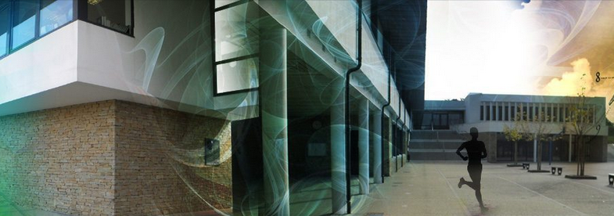
Collège Soljenitsyne Aizenay
- Année 2021/2022-
Après la classe de 3ème

Slide 2
Deux voies possibles
Quelle voie, pour qui ?
Voie professionnelle
(statut scolaire ou apprentissage)
Voie technologique
Voie générale
Bac professionnel
Bac technologique
Bac général
CAP
T^{ale} professionnelle
T^{ale} technologique
T^{ale} générale
2e année
1re professionnelle
1re technologique
1re générale
1re année
2nde spécifique
2de professionnelle
2de générale et technologique
Lycée professionnel
ou CFA (apprentissage)
Lycée Général et technologique
classe de 3e

Slide 3
La seconde générale et technologique
mars 2018

Slide 4
La seconde générale et technologique
Au lycée général et technologique, la classe de seconde est commune à tous les élèves.
Ils suivent des cours communs
  Français
  Histoire – géographie
  Langue vivante A et langue vivante B
  Mathématiques
  Physique – chimie
  Sciences de la vie et de la Terre
  Education physique et sportive
  Enseignement moral et civique
  Sciences numériques et technologie
  Sciences économiques et sociales
Ils bénéficient d’un accompagnement
  Un test de positionnement en début d’année pour connaître leurs acquis et leurs besoins en français et en mathématiques
  Un accompagnement personnalisé en fonction des besoins de l’élève
  Du temps consacré à l’orientation
Ils peuvent ajouter une ou deux options
Latin
Arts (plastiques)
Sciences de gestion
Sciences de l’ingénieur
Langues vivantes
Santé social
…..
Section européenne
Section sportive
Atelier théâtre
Au cours de l’année de seconde, chaque élève réfléchit à la suite de son parcours vers la voie technologique ou la voie générale.

Slide 5
Le bac général

Slide 6
La voie GENERALE en 1re et Terminale
Tous les élèves suivent des enseignements communs :
  Français / Philosophie
  Histoire – géographie
  Enseignement moral et civique
  Langue vivante A et langue vivante B
  Education physique et sportive
  Enseignement scientifique
Les élèves suivent des enseignements de spécialité
  Arts
  Humanités, littérature et philosophie
  Littérature et langues et cultures de l’Antiquité
  Langues, littératures et cultures étrangères et régionales
  Histoire-géographie, géopolitique et sciences politiques
  Education physique, pratiques et cultures sportives
  Sciences économiques et sociales
  Mathématiques
  Physique-chimie
  Sciences de la vie et de la Terre
  Numérique et sciences informatiques
  Sciences de l’ingénieur
  Biologie-écologie (lycées agricoles)
Les enseignements de spécialité permettent d’approfondir ce qui motive et qui prépare à l’enseignement supérieur.
Les sites et documents de l’ONISEP donnent la carte des enseignements de spécialité proposés dans les établissements

Slide 7
Les bacs technologiques
(la première et la terminale)
mars 2018

Slide 8


Les différents bacs technologiques :
* séries
proposées au lycée d’AIZENAY
Bac STMG
Management et de la Gestion *
Des enseignements communs à toutes les séries
+
Des enseignements de spécialité (3 en 1ère et 2 en tle)
+
Des enseignements optionnels
Bac STAV
Agronomie et du vivant
Bac STL
Laboratoire
Bac ST2S
Santé et social *
Industrie, développement durable
Bac STI2D
Bac STHR
Après une 2de spécifique
Bac S2TMD
Avec une inscription au conservatoire
Bac STD2A
Suivi de l’option CCD en 2de
Hôtellerie, restauration
Danse, musique
Design Arts appliqués
Notes:
8

Slide 9
La voie technologique en 1re et Terminale
Tous les élèves suivent des enseignements communs :
  Français / Philosophie
  Histoire – géographie
  Enseignement moral et civique
  Langue vivante A et langue vivante B (+enseignement techno en langue vivante)
  Education physique et sportive
  Mathématiques
Les élèves suivent les enseignements de spécialité de la série choisie :
  ST2S : Sciences et technologies de la santé et du social
  STL : Sciences et technologies de laboratoire
  STD2A : Sciences et technologies du design et des arts appliqués
  STI2D : Sciences et technologies de l’industrie et du développement durable
  STMG : Sciences et technologies du management et de la gestion
  STHR : Sciences et technologies de l’hôtellerie et de la restauration
  S2TMD : Sciences et techniques du théâtre, de la musique et de la danse
  STAV : Sciences et technologies de l’agronomie et du vivant (dans les lycées agricoles uniquement)
Chaque série permet d’approfondir des enseignements de spécialité concrets et pratiques pour bien préparer aux études supérieures.
Les sites et documents de l’ONISEP donnent la carte des séries proposées dans les établissements

Slide 10



FORMATIONS A RECRUTEMENT SPECIFIQUE
Option Création Culture Design à recrutement réglementé
pour le bac design et arts appliqués (bac STD2A)
(lycée L de Vinci Montaigu)
Sélection sur dossier et entretien
2nde spécifique hôtellerie-restauration (bac STHR)
lycée Branly la Roche sur Yon
inscription préalable au conservatoire
pour la musique et la danse (bac S2TMD)
(lycée Nelson Mandela ; Lycée du Bellay Angers)
Sélection sur dossier et tests
pour une section sportive de lycée

Slide 11

Ouverture sur l’Europe et l’International
Au lycée
Sections européennes
Sections binationales
- ABIBAC : lycée De Lattre La R/Y
- BACHIBAC : Lycée PMF La R/Y
- ESABAC : Lycée David D’Angers
2nde internationale : lycée Grand air la Baule , Lycée Mandela Nantes
Dossier unique

Slide 12
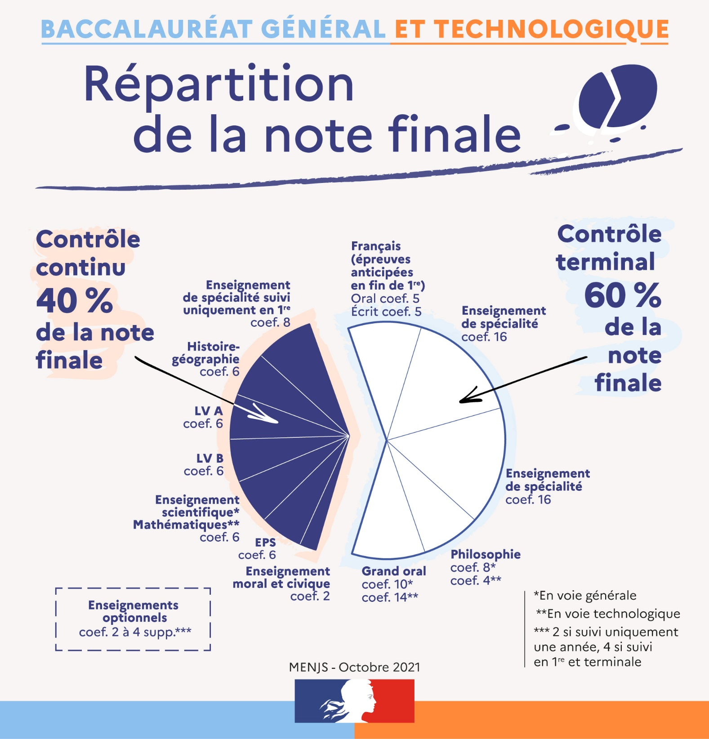

Slide 13
La voie professionnelle
BAC PROFESSIONNEL
CAP

Slide 14
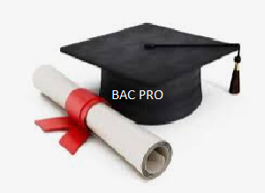
BAC PROFESSIONNEL
Permet l’acquisition de compétences dans un domaine professionnel
  Test de positionnement en 2nde professionnelle (en français et en mathématiques)
Choix d’une famille de métiers en 2nde pro pour un parcours plus progressif
  Possibilité de poursuite d’études après le BAC PRO, notamment en BTS
  ou d’une entrée dans la vie active.

Slide 15
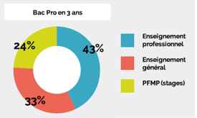
Programme du bac professionnel
Des enseignements généraux
Français, histoire géographie et enseignement moral et civique
Mathématiques
Langue vivant A
Sciences ou langue vivante B (selon les spécialités)
Arts appliquée
EPS
Des enseignements professionnels
Formation en milieu professionnel
seconde : 4 à 6 semaines
première : 6 à 8 semaines
terminale : 8 semaines
Consolidation, accompagnement personnalisé
et préparation à l’orientation

Slide 16

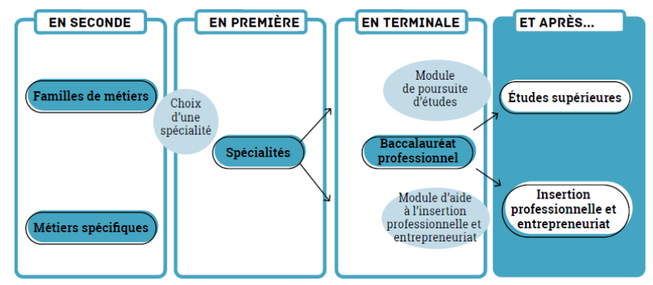
Acquisition de
compétences communes d’un secteur professionnel
Ce n’est pas une seconde de découverte des métiers.
18 familles de métiers
:
EX :
- Métiers de l’hôtellerie restauration
1ère pro Cuisine
1ère pro Commercialisation et
service en restauration

Slide 17
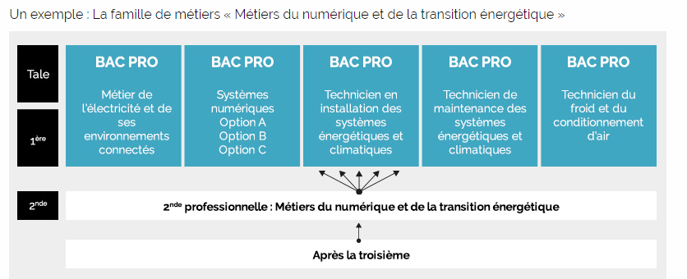
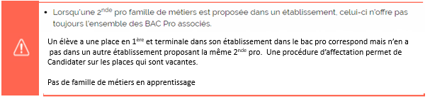
Couzinet
J.Monnet
Rosa Parks
Lycée St Gilles
Lycée Rosa Parks
J.Monnet
Exemple de réalisation de produits mécaniques à Rosa Parks

Slide 18

CAP
(certificat d’aptitude professionnelle)
Forme à un métier précis
  Test de positionnement en 1ère année de CAP (en français et en mathématiques)
  Possibilité de poursuite d’études après le CAP, notamment en 1ère professionnelle.

Slide 19
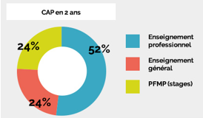
Programme du CAP
Des enseignements généraux
Français, histoire géographie et enseignement moral et civique
Mathématiques-sciences
Langues vivantes
Arts appliquée et culture artistique
EPS
Des enseignements professionnels
Formation en milieu professionnel
1ère année : 6 à 7 semaines
terminale CAP : première : 6 à 7 semaines
Consolidation, accompagnement
personnalisé et préparation à l’orientation

Slide 20


Ouverture sur l’Europe et l’International
Au lycée Pro
Sections européennes
Des partenariats avec des établissements à l’étranger
Des stages, des séjours linguistiques
Classe européenne Anglais
Lycée Branly : bac pro cuisine et bac pro métiers du commerce et de la vente option A
Lycée Rosa Parks : bac pro conducteur transport routier marchandises
Lycée Valère Mathé (Olonne sur Mer): bac pro cuisine ; bac pro commercialisation et services en restauration ; bac pro accueil; bac pro métier du commerce et de la vente : option B
Lycée Couzinet Challans : bac pro Métiers du commerce et de la vente option A
Classe européenne Espagnol
Lycée Branly : bac pro cuisine

Slide 21
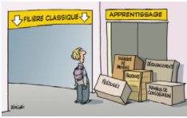
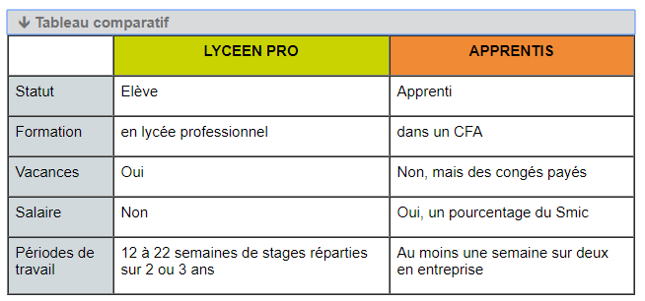
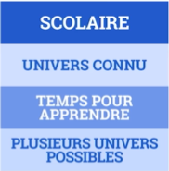
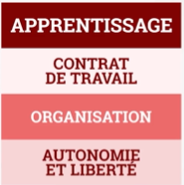

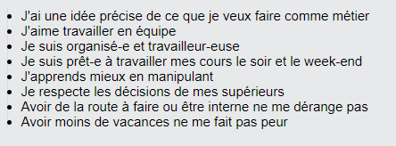

Pour préparer un Bac pro ou un CAP…
Voie scolaire ou apprentissage : quelles différences ?
Statut scolaire
Statut de salarié
21

Slide 22
Calendrier d’orientation et d’affectation

Slide 23
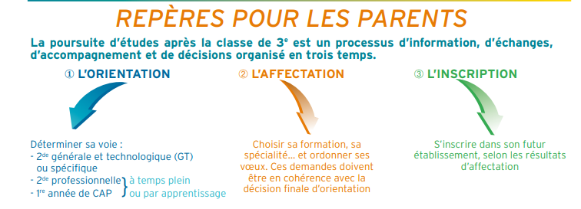
TSO
TSA
TSI
TSO
Téléservice orientation
TSA
Téléservice affectation
Téléservice
inscription

Slide 24
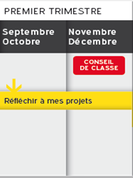
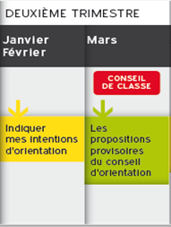
TSO

Slide 25
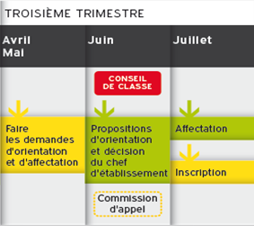
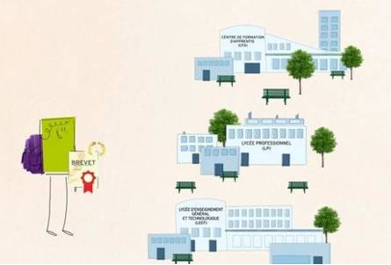
VOIE GENERALE ET TECHNOLOGIQUE
OU
VOIE PROFESSIONNELLE
AFFECTATION
ET
INSCRIPTION
TSO
TSA
TSI

Slide 26




-
Quelques sites internet
Documents en téléchargement
Documents en téléchargement

Slide 27
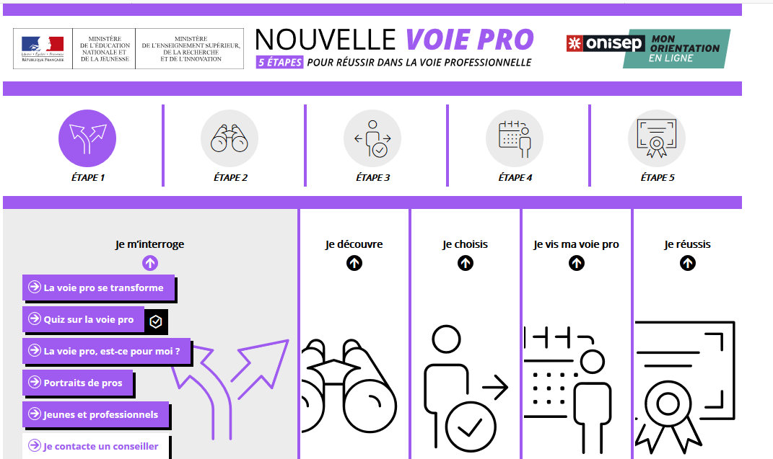

http://www.nouvelle-voiepro.fr/
http://www.secondes-premieres2019-2020.fr/

Slide 28
Mme BONNET
Psychologue de l’Education Nationale
Spécialité Education Développement et conseil en Orientation
au collège : Le vendredi
S’adresser à la vie scolaire ou me contacter directement pour prendre un rendez-vous.
emmanuelle.bonnet@ac-nantes.fr
Notes:
Pour vous conseiller dans vos choix : PP et COP

Slide 29

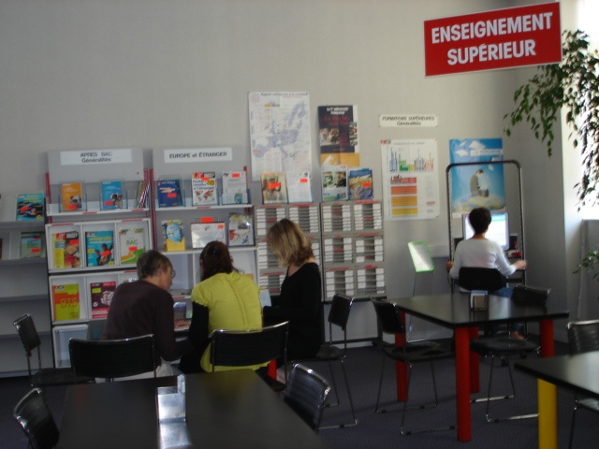
Centre d’Information et d’Orientation
Cité administrative Travot
BP 794 - 85020 LA ROCHE SUR YON
Téléphone : 02.51.37.06.25
Service public et gratuit de l'Éducation Nationale pour tout public
des espaces documentaires en libre accès,
des ressources pour vos recherches sur les formations, les
métiers, les emplois, un accompagnement individuel
et une aide personnalisée.
Le C.I.O. est ouvert durant les congés scolaires :
du lundi au vendredi de 10 h à 12 h 30 et de 13 h 30 à 17 h.
Notes:
29

Slide 30
MERCI DE VOTRE ATTENTION
Notes:
30

